Slide 1
Построение сечения в многограннике (куб)
Выполнила учитель математики
МБОУ ОСОШ №11
Зозулина Юлия Васильевна

Slide 2
Правила построения сечений многогранников
1) проводим прямые через точки, лежащие в одной плоскости;
2) ищем прямые пересечения плоскости сечения с гранями многогранника, для этого
а) ищем точки пересечения прямой принадлежащей плоскости сечения с прямой, принадлежащей одной из граней (лежащие в одной плоскости);
б) параллельные грани плоскость сечения пересекает по параллельным прямым.

Slide 3
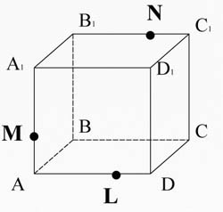
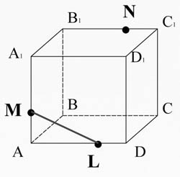
Рассмотрим пример построения сечения
.
1. Соединим точки М и L (лежат в одной плокрсти)
.

Slide 4
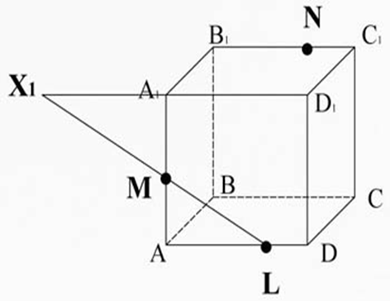
2. Построим продолжения прямой ML и A1D1.
Прямые пересекутся в точке X1

Slide 5
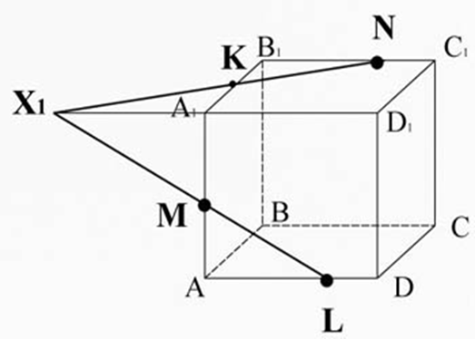
3. Соединим X1 и N (лежат в одной плоскости). Получим точку K( пересечение с A1B1)

Slide 6
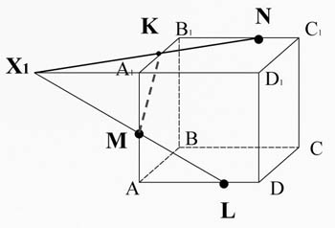
4. Соединим точки K и M (лежат в одной грани)
7.

Slide 7
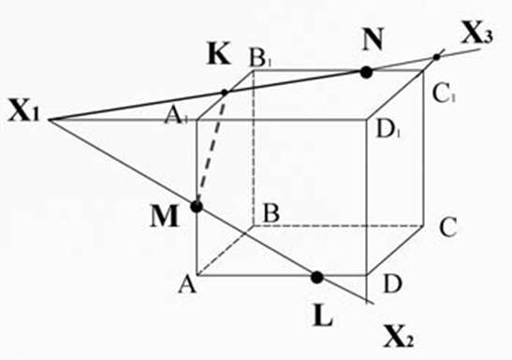
5. Построим продолжения прямых X1N и D1С1. Получили точку пересечения X3.
Построим продолжения прямых X1L и DD1. Получили точку пересечения X2.

Slide 8
6. Проведем прямую X2 X3. Получили точки пересечения P и T.
Последовательно соединим точки лежащие в одной грани.

Slide 9
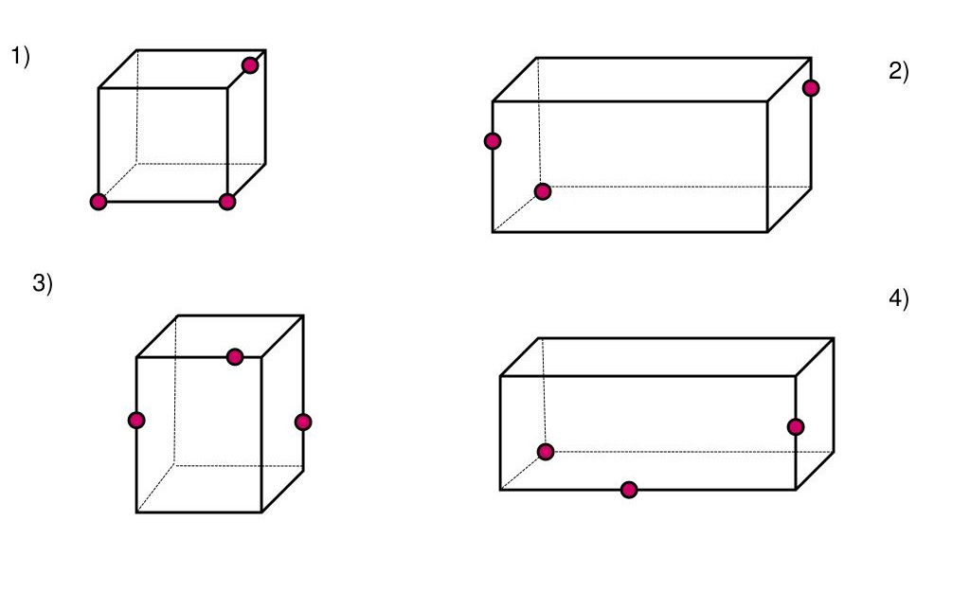
Самостоятельная работа

Slide 10
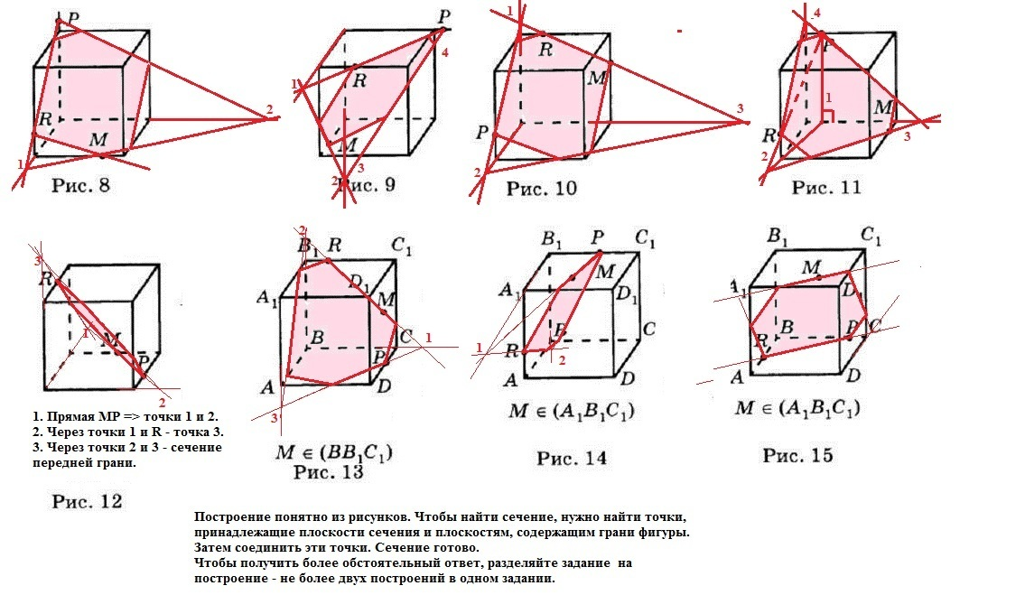
Виды сечений в кубе

